Slide 1
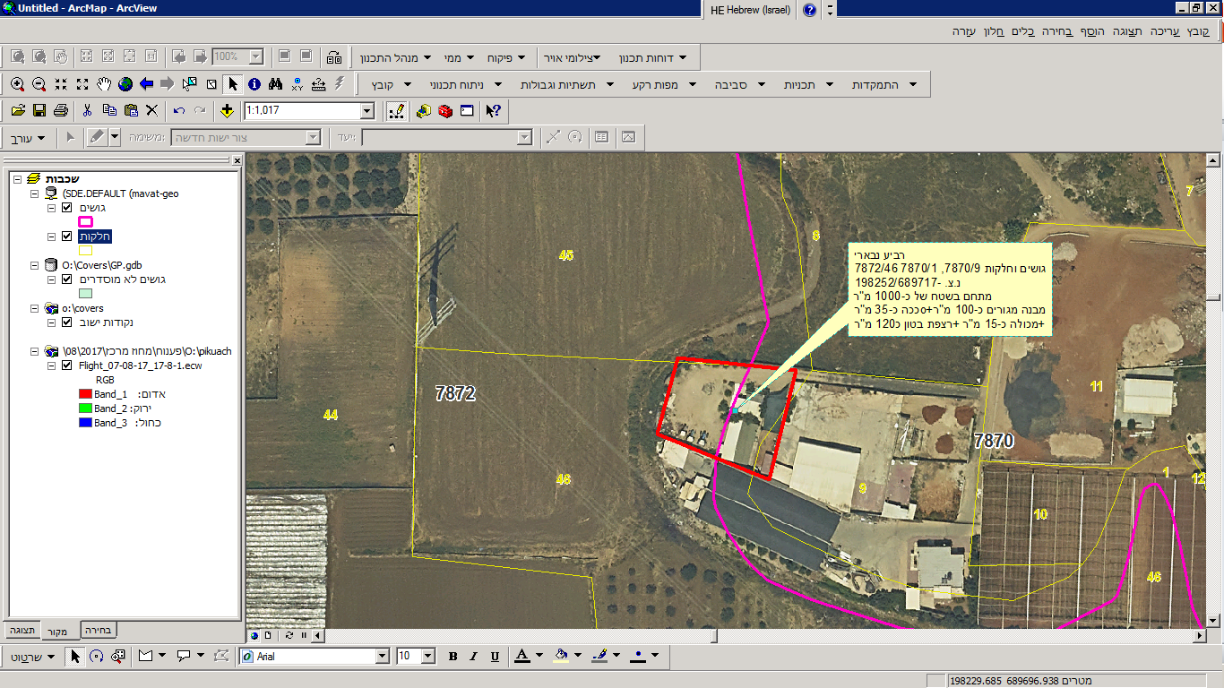
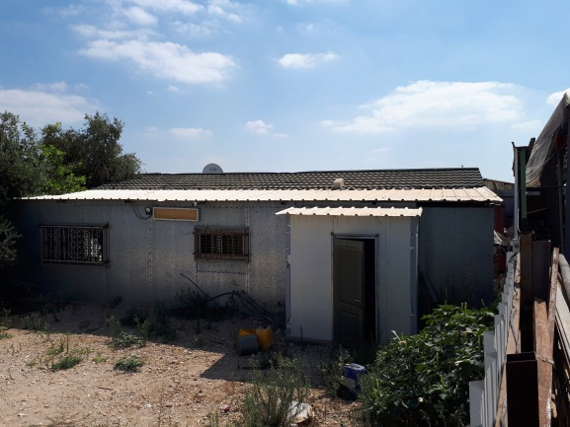
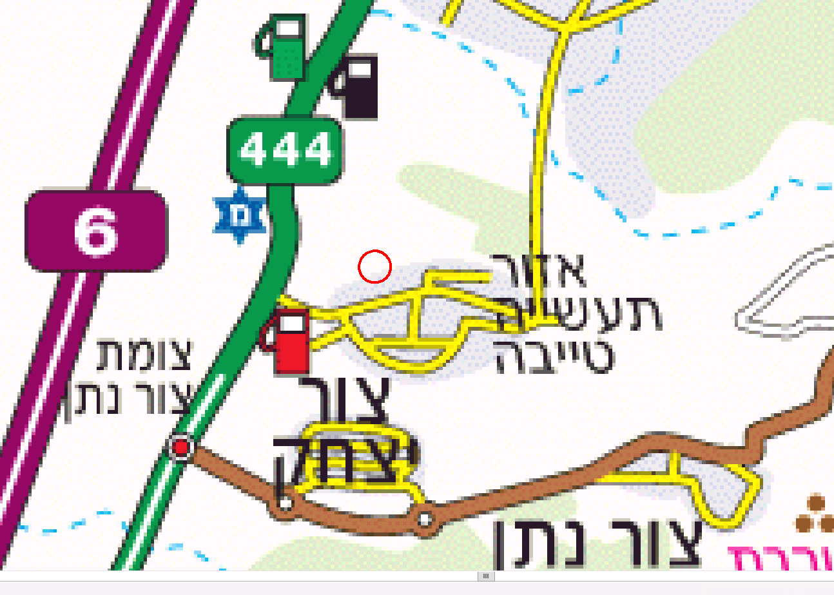
דפית איתור
מסמך ישים 1.5.1
נתוני זיהוי כלליים
שם וועדה | ישוב | איתור מספר | סוג | מספר תיק פיקוח
גבעות אלונים | ורד הגליל | 1-2017 | מנהלי / שיפוטי / תיק חקירה | 9999999999
תצ"א עם תוכנית רלוונטית המשלבת ייעודי קרקע בשקיפות
תמונת האיתור
מיקום כללי במרחב
שם מפקח | ישראל | רקע עובדתי
גוש/חלקה | 3636 / 25 | ביום 26.10.2017 אותר מתחם ובתוכו מבנה מגורים 100 מ"ר+ סככה איסכורית 35 מ"ר+ מכולה כ-15 מ"ר ורצפת בטון כ-120 מ"ר. בניית המתחם הסתיימה, ומבוצע בו שימוש לא חקלאי המתחם אותר במסגרת אכיפה יזומה מדובר על שטח פתוח ומסביבו לא קיימות עבירות בניה נוספות בתחום רצועת החשמל
נ.צ | 195680/681526
בעל הקרקע\משתמש | משה משה
רחוב | עולי הגרדום 25
שטח המבנה | 250 מ"ר
מהות השימוש | חנות לחומרי בנין
 |  | החלטת מנהל פיקוח (מסלול אכיפה) - מנהלי / שיפוטי / חקירה
אופי האיתור | יסודות\רצפת בטון\שלד\גמר
יעוד לפי תכנית | חקלאי
רישוי | אין היתר\היתר למבנה חקלאי
 |  | הנחיות לביצוע
פעולות פיקוח קודמות | נמסרה התראה ב-2013
הליכים משפטיים קודמים | צו הריסה שיפוטי משנת 2015
נסיבות מחמירות | קרקע חקלאית מוכרזת
מדיניות אכיפה | במדרג גבוה במדיניות האכיפה | תאריך:____________ חתימה_________________
ריכוז ממצאים
רקע עובדתי הכולל:
זמן האיתור
דרך האיתור
מקום האיתור
מצב הבנייה
כל פרט רלוונטי לקבלת החלטה
הנחיות מנהל:
בדיקות נוספות נדרשות
לוחות זמנים לביצוע

